Slide 1
Mediabegrip week 13 groep 7-8 klas 1-2-
Op de toekomst voorbereid…

Slide 2
Bespreek in de klas
We gaan het vandaag hebben over beroepen. Als jullie klaar zijn met school, gaan jullie werken. Sommige leerlingen weten misschien al wat ze willen worden.
Schrijf allemaal drie beroepen op die je leuk vindt.

Slide 3
Waar gaan we het over hebben?
De wereld verandert snel. Steeds meer dagelijkse dingen worden overgenomen door computers. Robots verslaan de mens. Ze zijn sneller, veiliger, slimmer en maken minder fouten.
In fabrieken zie je al jaren dat steeds meer handelingen door robots worden overgenomen. Door kunstmatige intelligentie en blockchain gaat dat ook gelden voor het werk van managers, advocaten of trainers.
Sommige mensen zeggen dat over twintig jaar de helft van de banen niet meer bestaat. Het is dus verstandig om niet alleen na te denken over welk werk je leuk vindt, maar ook welke baan de toekomst heeft.
Zijn er ook dingen die robots niet kunnen overnemen? En welke beroepen bestaan er over twintig jaar nog?
Deze les richten we onze blik op de toekomst.

Slide 4
Kinderen op een school in Servië krijgen niet alleen les van hun juffrouw of meester. Een robot met de naam Lo staat ook voor de klas.
Klik op deze link voor het filmpje:
https://jeugdjournaal.nl/artikel/2422836-whut-kinderen-in-servie-krijgen-les-van-een-robot.html

Slide 5
Wie heeft net op het beroepenlijstje ingevuld dat hij of zij meester of juf wilde worden?
Denk jij dat dit een beroep is dat overgenomen kan worden door robots?
Waarom wel of niet?

Slide 6
Een dag uit het leven van een juf
Het Jeugdjournaal volgde een dag het leven van juf Sharon. Kijk goed naar wat zij allemaal doet op een dag.
Zie jij taken van juf Sharon die overgenomen kunnen worden door een robot?
Welke taken kan een robot nooit vervangen?

Slide 7
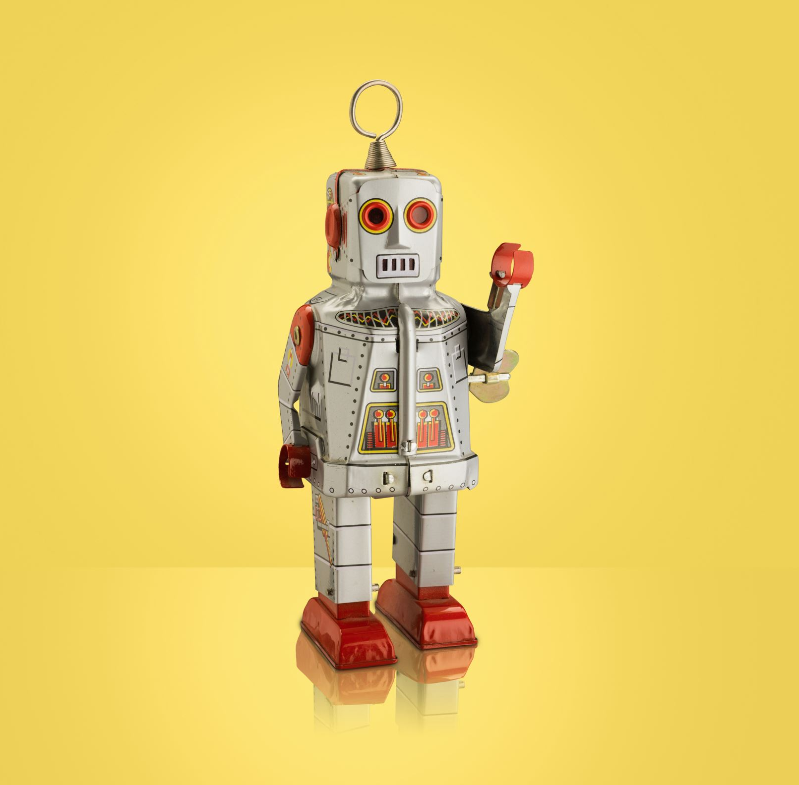
Hallo robot, dag werk
Deskundigen voorspellen dat de helft van alle banen over twintig jaar niet meer bestaat. Dat betekent niet persé dat de helft van de mensen werkloos is, er zullen ook nieuwe functies ontstaan.
Maar het is wel goed om na te denken welke beroepen worden vervangen door robots.

Slide 8
Routine handelingen
Robots zijn vooral goed in routinehandelingen. Routine betekent dat je steeds hetzelfde doet. We kennen dit uit fabrieken. Vroeger werden koekjes met de hand in een pakje gelegd. Nu gebeurt dat door robots. Ook het bakken van koekjes en de ingrediënten samenstellen is routine. Het proces is steeds hetzelfde.
In koekjesfabrieken wordt bijna al het werk gedaan door robots.

Slide 9
Welke beroepen bestaan over twintig jaar nog wel en welke niet meer?
Hierna komt een opsomming van beroepen die waarschijnlijk in de toekomst niet meer bestaan.
Kun jij vertellen waarom niet?

Slide 10
Vrachtwagenchauffeur
Over een aantal jaar zijn auto’s en vrachtwagens zelfsturend. Ze rijden in colonnes achter elkaar. Er zijn geen menselijke fouten meer in het verkeer. Dat betekent veiliger en goedkoper

Slide 11
Verpleegster
Dit beroep zal nooit helemaal verdwijnen. Maar kleine dagelijkse handelingen als wond-verzorging of kousen aantrekken (routine), zal in de toekomst door robots worden gedaan. De menselijke verplegers zijn dan vooral voor een praatje van mens tot mens.

Slide 12
Notaris
Een notaris helpt mensen om tot belangrijke afspraken te komen. Bijvoorbeeld over de koop of verkoop van een huis. Veel handelingen die notarissen doen, kunnen worden vervangen door block-chain. Dit is een veilige manier om afspraken met elkaar te maken. Dat scheelt een hoop kosten.

Slide 13
Ambtenaren
Ambtenaren werken voor de gemeente of de provincie of het rijk. Dankzij de blockchain kunnen vergunningen worden vergeven en uitkeringen worden vastgelegd. Dit zal heel veel werk van ambtenaren overbodig maken.

Slide 14
Verslaggever
Het zal niet lag meer duren of een robot kan door analyse van gegevens een voetbalwedstrijd verslaan. En dan weet je zeker dat niemand partijdig is

Slide 15
Vertaler
Een vertaler of tolk vertaalt teksten van de ene in de andere taal. Dit kan door een robot gedaan worden. Google translate is al een begin van een vertaalsysteem.

Slide 16
Bespreek in de klas
Pak het lijstje met drie beroepen er weer bij.
Wie denkt dat hij of zij een beroep op het lijstje heeft dat over 20 jaar niet meer bestaat?
Waarom denk je dat?

Slide 17
Opdracht in groepjes
Naast dat er beroepen verdwijnen, ontstaan er ook nieuwe beroepen.
Wie programmeert straks de robots? Wie ontwerpt de nieuwe printers of drones om de vooruitgang mogelijk te maken? Ook worden creatieve ideeën of sociale vaardigheden niet zomaar door robots overgenomen.
Weet jij nieuwe beroepen te bedenken die in de toekomst nodig zijn?
Kan jij met een zoekopdracht kijken wat hierover te vinden is op internet?
Maak een lijstje met ‘nieuwe beroepen’.

Slide 18
Verdiepingsopdracht VO

Slide 19
Klassikaal gesprek
Robots zijn beter, sneller en slimmer dan mensen.
De opkomst van robots zorgt voor veel veranderingen. En die veranderingen zullen niet voor iedereen positief zijn.
De kloof tussen arme en rijke mensen wordt groter. Mensen die geen werk hebben doen niet meer mee. Ze worden steeds armer. En mensen met werk steeds rijker. De kansenongelijkheid wordt vergroot.
De wereld is steeds oneerlijker verdeeld. Kun je een voorbeeld geven van oneerlijke verdeling op dit moment?
Door rekening te houden met robotisering, kun je werken aan jouw toekomst. Op welke manier kun je daar aan werken?
Kan jij een manier bedenken hoe we kunnen voorkomen dat mensen buiten de boot vallen?

